Slide 1
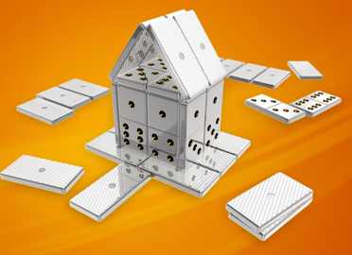
MATEMATIKA
6- sinf
MAVZU: KOMBINATORIKA ELEMENTLARI

Slide 2
KOMBINATORIKA
Turmushda, texnikada va ishlab chiqarishda uchraydigan masalalarni yechish usullari ko‘p bo‘lishi mumkin .
Bu usullarning soni nechta?
Ularni qanday hisoblash mumkin?
Kombinatorika ana shu kabi savollarga javob beradi.
Notes:
Matematikaning keng tadbiqlarga ega bo’limlaridan biri

Slide 3
KOMBINATORIKA MASALALARI
Kombinatorika masalalarini yechish -
masala shartiga javob beruvchi sonlardan, so‘zlardan, predmetlar va boshqa elementlardan tuzilgan barcha kombinatsiyalarni topish demakdir.

Slide 4
MASALA
0, 5, 8 raqamlardan tuzilgan nechta ikki xonali sonlar mavjud?
Yechish:
50,
58,
80,
85,
55,
88
Javob: 6 ta.

Slide 5
1072- masala
Ushbu 1,2,3,4,5 raqamlardan jami nechta ikki xonali sonlar tuzsa bo‘ladi? Raqamlar takrorlanmaydigan va takrorlanishi mumkin bo‘lgan hollarni ko‘rib chiqing.
Yechish:
Raqamlar takrorlanish sharti bilan
11,
12,
13,
14,
15,
Javob: 25 ta.
21,
22,
23,
24,
25,
31,
32,
33,
34,
35,
41,
42,
43,
44,
45,
51,
52,
53,
54,
55

Slide 6
1072- masala
Yechish:
Raqamlar takrorlanmaslik sharti bilan.
11,
12,
13,
14,
15,
21,
22,
23,
24,
25,
31,
32,
33,
34,
35,
Javob: 20 ta.
41,
42,
43,
44,
45,
51,
52,
53,
54,
55

Slide 7
1074- masala
Tog‘dagi ko‘lga 4 ta yo‘l olib boradi. Ko‘lga necha xil usulda borish va kelish mumkin? Agar kelishda boshqa yo‘ldan yurilsa-chi?
Yechish:
Ko‘l
4 ∙ 4 = 16
4 ∙ 3 = 12
Javob: 16 xil va 12 xil

Slide 8
1076- masala
1) 2 ta; 2) 3 ta; 3) 4 ta; 4) 5 ta; 5) 6 ta to‘g‘ri chiziq eng ko‘pi bilan nechta nuqtada kesishishi mumkin? Mos rasm chizing.
Yechish:
1 ta
1+2= 3 (ta)

Slide 9
1076- masala
1) 2 ta; 2) 3 ta; 3) 4 ta; 4) 5 ta; 5) 6 ta to‘g‘ri chiziq eng ko‘pi bilan nechta nuqtada kesishishi mumkin? Mos rasm chizing.
Yechish:
1 + 2 + 3 = 6 (ta)
1+ 2 + 3 + 4 = 10 (ta)

Slide 10
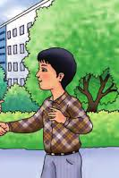
MASALA
Aziz yakshanba kuni buvasini, do‘sti Alini va akasi Murodni ko‘rish uchun bormoqchi bo‘ldi. U mehmonga borishni qanday tartibda tashkil qilishi mumkin? Necha xil usuli bor?

Slide 11
YECHISH
2 xil
2 xil
2 xil
Javob: 6 xil usul

Slide 12
MUSTAQIL BAJARISH UCHUN TOPSHIRIQLAR:
Darslikdagi 1080-, 1081-, 1082- masalalarni yechish (207- bet).

